Slide 1
Развитие творческих способностей учащихся начальных классов через внеурочную деятельность
Руководитель МО
Учителей начальных классов
Комарова И.М
Барнаул 2013

Slide 2
Ребенок, испытавший радость творчества даже в самой минимальной степени, становится другим, чем ребенок, подражающий актам других.” Б.Асафьев

Slide 3
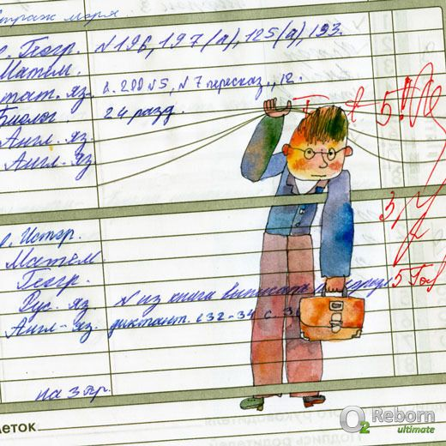
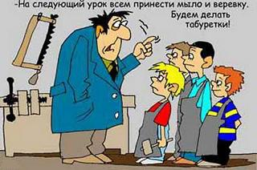
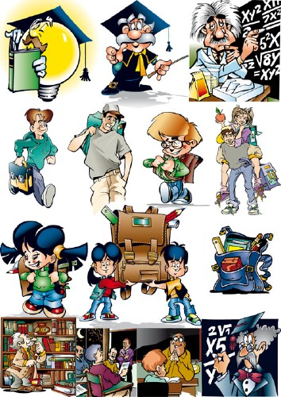
Учитель выполняет три взаимосвязанные функции:
забота о развитии каждого ребенка;
помощь в решении возникающих проблем;
организация разнообразной деятельности в классе.

Slide 4
Реализация этой программы:
активизирует интерес школьников к разным видам искусства;
улучшает психологическую атмосферу в классе, в школе;
способствует формированию раскованного, общительного человека, владеющего и телом, и словом, умеющего слушать, и главное – понимать услышанное;
развивает живую фантазию, память, внимание, познавательные интересы детей;
поднимает их на новый качественный уровень обучения по всем школьным дисциплинам.

Slide 5
Основные направления деятельности по формированию коллектива
и Я- концепции каждого ребенка:
“Я моя семья, мои друзья”
“Я, мы и природа”
“Мой край родной”
“В здоровом теле –здоровый дух”
“Верность школьным традициям”
“Общение (Кто в согласии живет, счастье в жизни обретет)”
“Трудолюбие”

Slide 6
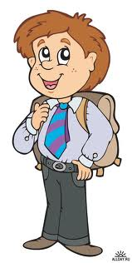
Диагностики, позволяющие проследить за изменениями:
уровня воспитанности;
самооценки ученика;
уровня самостоятельности;
характера межличностных отношений;
особенности личности ученика;
уровня самоконтроля;
отношения ученика к своему здоровью;
уровня тревожности.

Slide 7
Активные формы и методы, раскрывающие творческие способности детей
Беседы;
дискуссии;
игры;
состязания;
походы и экскурсии;
конкурсы;
турниры;
собеседования;
олимпиады;
наблюдения;
творческий труд;
поисковые эксперименты;
индивидуальные занятия;
художественно-эстетическая деятельность и т.д.

Slide 8
Участие в олимпиадах и конкурсах
Месяц | Районные олимпиады | Городские олимпиады | Всероссийские конкурсы
Сентябрь | Школьный тур олимпиады младших школьников
Октябрь |  | Олимпиада младших школьников
Ноябрь |  |  | «Русский медвежонок»
Декабрь | Конкурс чтецов
Январь | Математика «Я –исследователь» |  | «Инфознайка»
Февраль | «Я –исследователь» Русский язык
Март |  | «Я-исследователь» | «Кенгуру»
Апрель | Литературное чтение Окружающий мир | Контроль по ФГОС | «Человек и природа»

Slide 9
Участие в школьных конкурсах, акциях
Месяц | Название мероприятия | Ответственный
Сентябрь | «Ученик года» Акция «Чистый двор» | Сивова О.И. Комарова И.М Учителя нач.классов
Октябрь | «Экологический марафон» | Комарова И.М.Рудакова О.В. Дворцова О.С
Ноябрь | Литературная гостиная Экскурсии в музеи города | Ушакова Л.И.Маркина С.И. Стрекалина С.Ю. Учителя
Декабрь | «Экологические чтения» «Красная книга Алтая» Акция «Сохраним дерево» | Зенкова И.В.Кулешова О.Н Учителя нач.классов
Январь | «Ученик года» Акция «Кормушка» | Сивова О.И. Комарова И.М Учителя нач.классов
Март | Литературная гостиная Экскурсии на предприятия города, станцию юннатов | Ушакова Л.И. Маркина С.И Стрекалина С.Ю. Учителя
Апрель | «Экологический суд» Экскурсии по городу, району. | Комарова И.М.Рудакова О.В. Дворцова О.С .Учителя

Slide 10
Предметные кружки
Математика в практических занятиях
Занимательная грамматика
Краеведение и экология
Информатика

Slide 11
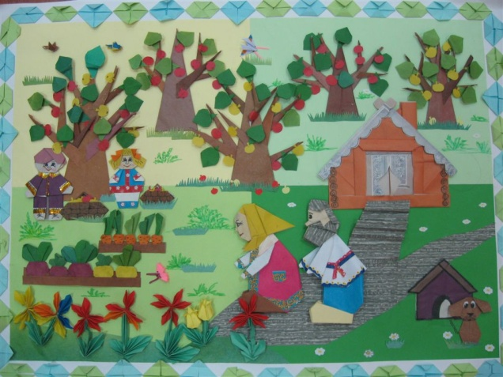
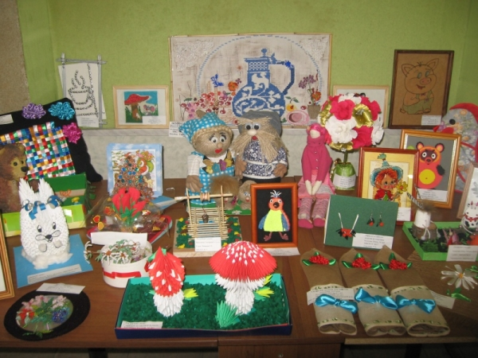
Декоративно-прикладное творчество
Вязание
Рисование
Бисероплетение
«Мягкая игрушка»
Оригами
Творческая мастерская

Slide 12
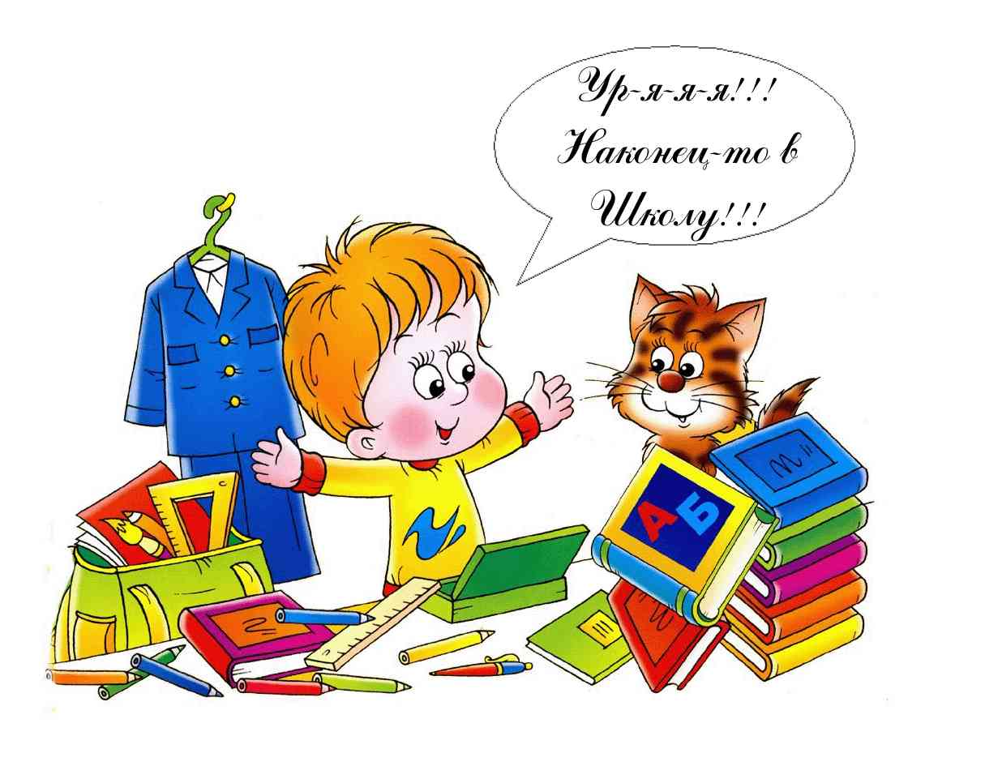
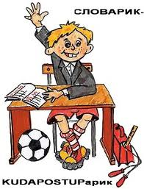
Творчески-развитый ученик начальной школы:

Slide 13
Спасибо за внимание

